Slide 1
Les mariages forcés en France et dans le monde
Par la Fédération nationale GAMS, en partenariat avec le Ministère de l’Intérieur.

Slide 2
Présentation du GAMS
Naissance
⇨ Fédération nationale GAMS (Groupe pour l’Abolition des Mutilations Sexuelles Féminines, des Mariages forcés et autres pratiques traditionnelles néfastes à la santé des femmes et des enfants) ;
⇨ Association créée en 1982, à l’initiative de femmes africaines immigrées en France et de femmes occidentales.
Adresse
⇨ Son siège social est situé à Paris ; elle a 8 délégations régionales et elle s’appuie sur un réseau d’ « associations-relais » en région.
Objectifs
⇨ Lutter contre toutes les formes de violences faites aux femmes, aux adolescentes et aux fillettes : les mutilations sexuelles féminines, les mariages forcés et/ou précoces, les tabous nutritionnels, les grossesses rapprochées, la répudiation, le lévirat/sororat, etc ;
⇨ Valoriser les pratiques traditionnelles positives comme le massage des nourrissons ou le portage au dos des enfants.
Moyens d’action
⇨ Actions de sensibilisation en milieu scolaire et auprès des adultes ;
⇨ Création et diffusion d’outils adaptés pour la prévention de ce type de violences ;
⇨ Actions de formations initiales et continues des professionnels médicaux, sanitaires, éducatifs et sociaux, sur la thématique des violences spécifiques faites aux femmes.

Slide 3
Nous contacter
Siège social : 14 passage des Soupirs, 75020 PARIS
Tel : 01 43 48 10 87 - 06 74 16 77 38
Mail : contact@federationgams.org
Grand Est : 06 32 22 79 99
Auvergne-Rhône-Alpes : 06 59 51 05 05
Bourgogne-Franche-Comté « SAFE » : 06 15 93 28 73
Ile-de-France : 06 70 83 31 73
Occitanie « Ta Vie en Main » : 06 79 78 22 44
Hauts-de-France « RIFEN » : 06 87 71 67 64
Normandie : 06 30 36 42 42
PACA « Union des Femmes du Monde » : 06 73 43 96 33
/

Slide 4
Témoignage : Diaryatou BAH, auteure de l’ouvrage On m’a volé mon enfance
Diaryatou BAH, On m’a volé mon enfance, Éditions Anne Carrière, 2006

Slide 5
Qu’est-ce que le mariage forcé ?
Un mariage forcé ou contraint représente :
une union civile, religieuse et/ou traditionnelle conclue sans tenir compte des aspirations et des souhaits de chacun des membres du couple : la femme et/ou l’homme concerné.e.s
une manifestation d’une volonté de contrôle de la sexualité des filles et des garçons et de leur assignation à un rôle d’épouse/x et de mère/père
être marié.e à une personne connue ou inconnue contre son gré
un viol, quelle que soit l’origine culturelle de cette pratique
lorsque l’un (ou les deux-très rare) futurs « conjoints » ont moins de 18 ans, on parle de mariage précoce et forcé ou de mariage d’enfant
une atteinte aux Droits Humains fondamentaux et à l’intégrité physique de la personne

Slide 6
Qui est concerné ?
Victimes du mariage forcé
Très majoritairement des jeunes filles, adolescentes et femmes ;
Mais il arrive que des garçons, adolescents et hommes soient touchés par ce type de violence.
Où ?
Les mariages forcés ont été pratiqués de tout temps, par toutes les populations ;
Ils ont longtemps été de mise en Europe et en France, jusqu’à récemment.
Aujourd’hui, dans le monde, les mariages forcés sont notamment de coutume :
En Afrique subsaharienne (Mali, Sénégal, Mauritanie, etc.)
Au Maghreb
En Turquie
Aux Comores, à Mayotte
En Inde
Au Pakistan
Au Sri Lanka
Chez les « gens du voyage »
Et aussi parfois au Cambodge, en Chine, à l’île Maurice, en Afghanistan, dans certaines communautés religieuses intégristes comme les Juifs Loubavitchs, etc.

Slide 7
Qui est concerné ?
Fréquence des mariages forcés
Au niveau mondial, en 2014, l’UNICEF estimait que plus de 700 MILLIONS de femmes ont été mariées AVANT LEUR 18 ANS.
En 2018, chaque année, 12 MILLIONS DE FILLES sont mariées AVANT LEUR 18 ANS.
Si ces chiffres semblent effarants, ils tendent à diminuer chaque année.
L’UNICEF estime que la proportion de femmes mariées précocement (avant 18 ans) a diminué de 15 % sur la dernière décennie.
On est passé de 1 femme sur 4 à 1 femme sur 5.
Néanmoins, en raison de la pandémie de COVID-19, les chiffres repartent à la hausse de façon très alarmante.
Source : UNICEF, 5 mars 2018

Slide 8
En Asie du Sud, le risque pour une fille d’être mariée de force avant 18 ans est passé de 50 à 30 %.
Les pays africains représentent encore un tiers des mariages d’enfants dans le monde. À titre d’exemple, en Éthiopie, diminution d’un tiers en 10 ans.
Cela représente tout de même près d’un million et demi de filles chaque année.
MAIS cela ne veut pas dire que les mariages forcés ont diminué de 15 %. En effet, les statistiques n’existent que pour les mariages précoces.
Source : UNICEF, 5 mars 2018

Slide 9
Qui est concerné ?
Fréquence des mariages forcés précoces
Source : UNICEF, 2014. Ces estimations sont basées sur un échantillon de pays couvrant environ 50 % de la population mondiale d’hommes et de femmes âgés de 18 ans et plus.

Slide 10
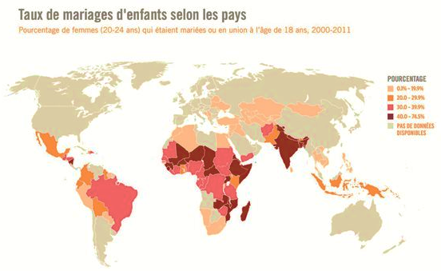
Où ?
Fréquence des mariages forcés précoces

Slide 11
Les mariages forcés précoces
Fréquence
Les taux les plus importants de mariages précoces s’observent en Asie du Sud (Bangladesh, Inde, Pakistan, etc.) et en Afrique subsaharienne (Niger, Tchad, Mali, etc.) Néanmoins, ces résultats sont à nuancer car la pandémie de COVID-19 bouleverse ces estimations de 2014 : l’augmentation de la pauvreté et de la descolarisation accroît les mariages forcés et précoces.
Source : UNICEF, 2014. Ces estimations sont basées sur un échantillon de pays couvrant environ 50 % de la population mondiale d’hommes et de femmes âgés de 18 ans et plus.

Slide 12
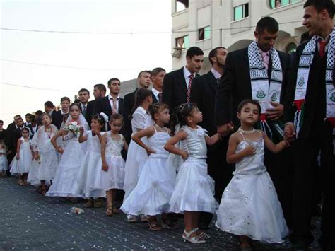
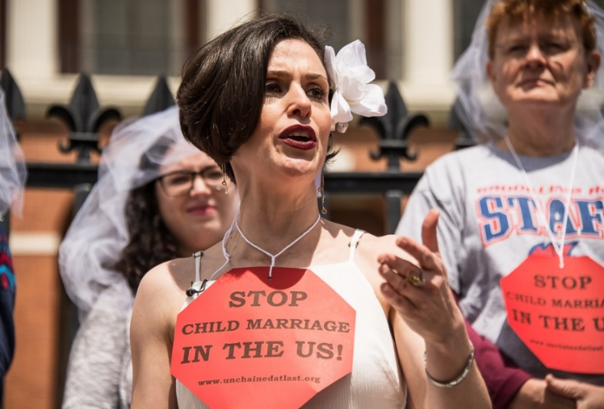
Les mariages forcés précoces
⇨ Ces mariages se caractérisent souvent par un écart d’âge très important entre la jeune fille et le mari.
⇨ Ils sont encore bien ancrés, par exemple, aux États-Unis.
⇨ Selon les données d’Unchained At Last, au moins 207 468 mineurs se sont mariés aux États-Unis entre 2000 et 2015. Trois filles de 10 ans et un garçon de 11 ans étaient les plus jeunes à se marier, sous des échappatoires légaux qui permettent aux mineurs de se marier dans certaines circonstances.
Mariages forcés précoces au Yémen

Slide 13
Les mariages forcés en France
Victimes
Les mariages forcés en France concernent :
Quelques jeunes filles/hommes issu.e.s de classes sociales extrêmement élevées (mariages arrangés) ;
Essentiellement des jeunes filles/hommes issu.e.s de familles migrantes et/ou des héritièr.es des immigrations.
L’enquête Trajectoire et Origines (INED-INSEE, 2008) a permis d’évaluer la part des femmes migrantes victimes d’un mariage non consenti ou dont le consentement est considéré comme altéré. Il ressort de cette enquête que 4 % des femmes immigrées et 2 % des filles d’immigrés nées en France, âgées de 26 à 50 ans ont subi un mariage non consenti et environ un tiers, une union avec un consentement altéré.
Source : HAMEL Chrystelle, « Immigrées et filles d’immigrées : le recul des mariages forcés », Population & Société, n°479, Ined, juin 2011.

Slide 14
Les conséquences et les risques
Privation de liberté
Violences psychologiques
Viols conjugaux
Harcèlement moral, endoctrinement… La victime peut développer des troubles psychotraumatiques qui l’amènent à se conduire de façon paradoxale.
Séquestration, déscolarisation, interdiction de travailler, de garder contact avec sa famille ou ses ami.e.s.
Le mariage forcé des rapports sexuels forcés. Le viol est un crime, passible de peines de prison pour son auteur et ses complices.
Violences conjugales
Les mariages forcés et/ou la pression exercée avant le mariage peuvent avoir comme conséquence des dépressions profondes, pouvant aller jusqu’à l’auto-mutilation et/ou au suicide.
Conduites à risque
Violences conjugales graves, comme des actes de torture, qui ont pour but d’humilier et de faire « plier » la victime résistante. Il n’est pas rare que l’époux oblige sa femme à avoir des rapports sexuels et qu’il la punisse violemment si elle s’y oppose.

Slide 15
Les conséquences et les risques
Grossesses non-désirées
Conséquences sur l’enfant à naître
Les rapports sexuels forcés (c’est-à-dire, les viols) et l’interdiction faite à la femme d’utiliser des moyens de contraception peuvent aboutir à des grossesses précoces et/ou non-désirées, et à des maternités et/ou des paternités non-désirées.
La violence des unions forcées ne s’arrête pas seulement à la femme mais, à plus long terme, implique l’enfant à naître. En effet, certains enfants nés de ces unions contraintes auront à subir le rejet de leurs parents, notamment de leur mère, voire leurs violences, toute leur vie.

Slide 16
Les conséquences et les risques
Enquête sur les violences sexistes et sexuelles faites aux femmes
En 2007, le Conseil départemental de la Seine-Saint-Denis, en région parisienne, a fait conduire une enquête sur les comportements sexistes et les violences envers les jeunes filles (enquête CSVF).
Les filles qui déclarent avoir été victime de mariage forcé ont davantage que les autres des trajectoires de vie fortement marquées par les violences : la moitié d’entre elles a subi des violences physiques (contre 23 % pour l’ensemble de la population interrogée), un tiers des violences sexuelles, dont des mutilations sexuelles féminines (contre 14 %).
Le mariage forcé s’inscrit dans une spirale de violences intrafamiliales déjà existantes.

Slide 17
Les explications sociales et culturelles
Les mariages forcés :
ne sont pas une affaire de religion mais bien de cultures, de traditions et de coutumes ;
sont directement en lien avec la condition des femmes et la manière dont les différentes cultures considèrent leurs droits et devoirs, selon l’espace (géographie) et le temps (période de l’histoire concernée).

Slide 18
Les explications sociales et culturelles
L’argument de la perpétuation du statut familial
La volonté de bien faire, de trouver un « bon parti » (argent, statut social et professionnel, bonne réputation, etc.) pour leur fille ou leur garçon.
Les arguments qui portent sur l’ « honneur de la famille »
Importance et valorisation de la virginité des jeunes filles, dont « l’honneur de la famille » dépendrait, et qui pourrait être perdu si la jeune fille restait trop longtemps célibataire ou avait une grossesse « hors mariage » ;
Utilisation du mariage comme punition qui sert à remettre les enfants dans « le droit chemin » ;
Promesse faite à la future belle-famille alors que la fille ou le fils sont tout petits, même in utero. Le fait de revenir sur une parole « donnée » est souvent perçu comme un déshonneur.

Slide 19
Les explications sociales et culturelles
Les arguments culturels et identitaires
Peur de la mixité ethnique et/ou religieuse qui pousse les parents à imposer un mariage endogame (même religion, même nationalité, même ethnie, même caste et souvent même famille) ;
Fixation sur la préservation d’une identité culturelle idéalisée et mise à mal par les migrations .
L’argument économique
Besoin de la dot, ou de la compensation matrimoniale, pour éviter la dilapidation du patrimoine, pour permettre l’achat d’une maison au pays ou le remboursement de dettes, etc.

Slide 20
Pourquoi les adolescent.e.s confronté.e.s au mariage forcé ont-elles/ils du mal à dire non ?
Les victimes ressentent de nombreuses difficultés à faire valoir leur refus et à chercher de l’aide. Elles finissent souvent par se résigner, conditionnées par de nombreuses pressions, exercées par la famille, la belle-famille et/ou l’ensemble de la communauté, de manière plus ou moins consciente.
Les principales raisons à la soumission
Pression matérielle
Pression affective
Pression morale
« Nous nous sommes engagés auprès de ta future belle-famille. Si tu refuses ce mariage, nous serons déshonorés, nous serons la risée de la communauté, du quartier, du village, du pays, etc. »
« Je suis ton père/ta mère… Nous t’avons élevé.e correctement, tu nous dois bien cela, sinon tu es un.e mauvais.e fille/garçon. Si tu dis non, ta mère ne s’en remettra pas, elle en mourra… Si tu refuses, tu n’es plus notre enfant, nous te renierons, etc. »
« Si tu refuses ce mariage, nous te mettrons à la porte et tu seras une prostituée… Nous avons besoin de l’argent de la dot pour rembourser des dettes, etc. »

Slide 21
Pourquoi les adolescent.e.s confronté.e.s au mariage forcé ont-elles/ils du mal à dire non ?
Les principales raisons à la soumission
Violence morale, psychologique (insultes) et physique (coups)
Dépendance financière
La dépendance financière de la jeune fille/garçon envers ses parents qui l’empêche de s’assumer matériellement et de garantir son autonomie en cas de rupture familiale.
« Tu n’es qu’une pute, si tu ne veux pas te marier, c’est que tu as des choses à cacher… Tu n’es plus vierge, tu as déjà un petit copain/copine, tu es homosexuel.le, etc. »
Le chantage aux petites soeurs
« Si tu refuses de te marier, tant pis, je marierai ta petite sœur à ta place pour échapper au déshonneur… »

Slide 22
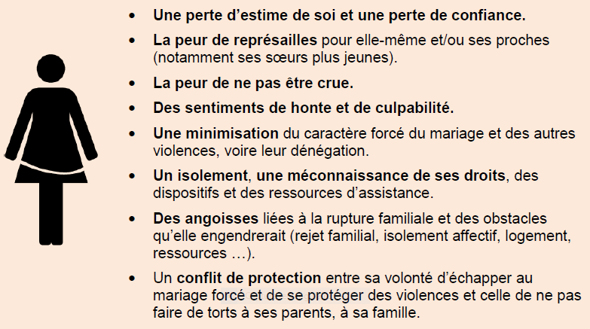
Pourquoi les adolescent.e.s confronté.e.s au mariage forcé ont-elles/ils du mal à dire non ?
L’impact des pressions exercées sur la victime
Flèche blanche : l’excision
Courbe orangée : la réparation
Remarque : un clitoris « réparé » ne retrouve pas sa forme initiale.
Source : MIPROF (Mission interministérielle pour la protection des femmes contre les violences et la lutte contre la traite des êtres humains, Le repérage et la prise en charge des filles et des femmes victimes de mariage forcé, novembre 2017
http://stop-violences-femmes.gouv.fr/les-outils-de-formation-sur-le.html

Slide 23
Pourquoi les adolescent.e.s confronté.e.s au mariage forcé ont-elles/ils du mal à dire non ?
Point sémantique
Mariages forcés ≠ mariages arrangés ?
Même si certains mariages arrangés reçoivent un consentement sincère de la part des personnes concernées, ce n’est pas toujours le cas.
En effet, pour qu’un mariage arrangé ne finisse pas en mariage forcé, il faut que la personne concernée soit pleinement en mesure de faire valoir son refus. Ce n’est pas toujours possible en raison des pressions exercées, volontairement ou non, par les familles / la communauté ; si ce n’est le conditionnement dès l’enfance.

Slide 24
Les crimes dits « d’honneur »
Dans certaines familles, les pressions exercées pour contraindre la fille à se résigner au mariage peuvent aller jusqu’à la menace de mort, voire au meurtre.
Ainsi, certaines jeunes filles qui refusent le mariage forcé sont obligées de fuir et de vivre cachées pour se protéger de la colère et de la vengeance de leurs parents et/ou de la famille de leur promis. C’est ce que l’on appelle couramment les « crimes dits d’honneur ».
Dans ce genre de situation, il faut en urgence assurer la prise en charge sociale et judiciaire afin de protéger la vie de la jeune fille.

Slide 25
Prévenir ou se sortir d’un risque ou d’une situation de mariage forcé
Tout d’abord, essayer de discuter avec ses parents ou avec sa famille, voire avec le futur mari, en disant clairement qu’on refuse de se marier à l’homme choisi par la famille. Bien des situations ont pu être désamorcées lorsque les parents ont pris conscience que le silence de leur enfant ne correspondait pas à un consentement (« qui ne dit mot consent », « céder n’est pas consentir ») ;
Se confier à quelqu’un avec qui on se sent bien, un.e ami.e, un.e professeur.e, un.e surveillant.e, etc. ;
Demander de l’aide à l’infirmier.ère scolaire, l’assistant.e social.e scolaire ou encore à la/au Conseiller.ère Principal.e d’éducation (CPE) ;
Contacter une association spécialisée ;

Slide 26
En parler à des professionnel.le.s sociaux.
À titre indicatif, le site internet commentonsaime.fr (anciennement https://enavanttoutes.fr/nos-actions/ecouter-et-conseiller/) a mis en place un tchat qui permet aux victimes de violences sexistes et sexuelles d’être écoutées et conseillées, puis redirigées vers les structures souhaitées. De même, l’application et le bracelet connectée App-Elles® répondent aux principaux besoins d'assistance et de soutien face une situation de violence actuelle ou passée ;
Faire des photocopies de ses papiers d’identité (passeport, carte nationale d’identité, certificat de nationalité française, certificat de scolarité, diplômes, etc.) et déclarer à la police ou à la gendarmerie la perte de son passeport ;
Le signaler auprès des services de police et de gendarmerie via la plateforme « https://arretonslesviolences.gouv.fr/ » ou par téléphone au 3919 (« Femmes violences infos ») ou au 119 (« Allô Enfance Maltraitée », pour les mineur.e.s). Au 17 en cas d’urgence, ou par SMS au 114.

Slide 27
Prévenir ou se sortir d’un risque ou d’une situation de mariage forcé
IMPORTANT
Lorsqu’une personne soupçonne fortement, ou est informée qu’elle va être mariée contre son gré lors de vacances au pays d’origine,
ELLE DOIT ÉVITER, PAR TOUS LES MOYENS, DE QUITTER LE TERRITOIRE FRANÇAIS.
De cette manière, elle ne prend aucun risque.

Slide 28
Le traitement juridique
Dans le monde
Accords internationaux majeurs
Les institutions internationales condamnent fortement le mariage forcé et supportent les femmes dans leur choix libre de partenaire.
1948 : L’article 16(2) de la Déclaration Universelle des Droits de l’Homme stipule que « le mariage ne peut être conclu qu’avec le libre et plein consentement des futurs époux ».
1979 : L’article 16 de la Convention sur l’Élimination de toutes formes de Discriminations à l’égard des femmes affirme la liberté de choix du conjoint ainsi que la fixation d’un âge minimal pour le mariage. La Convention a été signée par 90% des états membres des Nations Unies.
2013 : Pour la première fois, le Conseil des droits de l’Homme des Nations Unies vote une résolution contre les mariages des enfants, précoces et forcés.
2019 : Une nouvelle résolution du Conseil des droits de l’Homme de l’ONU appelle les États à renforcer et accélérer leurs actions dans l’éradication des mariages forcés précoces.

Slide 29
Le traitement juridique
Dans le monde
La non-application des lois
Malgré l’improbation internationale, des pays, principalement du Maghreb, d’Afrique subsaharienne, d'Asie du Sud-Est et du sous-continent indien, autorisent ou ne condamnent pas les mariages forcés et/ou précoces.
Même quand le mariage précoce est interdit dans un quelconque pays, beaucoup de familles l’ignorent et/ou enfreignent la loi. Dans certains pays, cette violation est si répandue et normalisée que les sanctions sont rares.
En Europe
2011 : L’article 37 du Conseil de l’Europe sur la prévention et la lutte contre la violence à l’égard des femmes et les violences domestiques interdit le mariage forcé comme violence contre les femmes.

Slide 30
Le traitement juridique
En France
Interdiction du mariage forcé et/ou précoce
Art. 1 de la loi du 4 avril 2006 : le mariage civil est interdit en dessous de l’âge de 18 ans pour les femmes comme pour les hommes.
Art. 2 de la loi du 4 avril 2006 : la notion de « respect » a été ajoutée à la liste des devoirs et des droits respectifs des époux, ce qui exclut donc la contrainte.
Art 146 du Code Civil : “Il n’y a pas de mariage s’il n’y a pas de consentement”.
En France, le seul mariage reconnu comme légal est le mariage civil. Le fait de célébrer un mariage religieux avant le mariage civil, expose la personne dirigeant la cérémonie à des poursuites judiciaires (Art. 433-21 du Code Pénal).

Slide 31
Le traitement juridique
En France
Pour les jeunes mineur.e.s de moins de 15 ans
Les mineur.e.s de moins de 15 ans ne sont pas considéré.e.s comme aptes à consentir à l’acte sexuel.
Le crime de viol commis sur un.e mineur.e de moins de 15 ans est puni de 20 ans de réclusion criminelle (Articles 222-23 et 222-24 du Code pénal) ainsi que des peines de prison pour les complices (Articles 121-6 et 121-7 du Code pénal).
Les jeunes mineur.e.s de moins de 15 ans risquant d’être marié.e.s ou l’ayant déjà été doivent donc bénéficier d’une protection absolue. Cette protection passe par un signalement au Procureur de la République et/ou par l’envoi d’une information préoccupante à une Cellule de Recueil des Informations Préoccupantes (CRIP).

Slide 32
Le traitement juridique
En France
Pour les jeunes mineur.e.s de plus de 15 ans
Sur le plan sexuel, la loi considère qu’un.e mineur.e de plus de 15 ans est en mesure de consentir.
Cependant, la situation de contrainte au mariage permet d’amener la notion de viol (dont la peine est de 15 ans de réclusion criminelle, Article 222-23 du Code pénal) et donc d’engager les mesures de protections adaptées.

Slide 33
Le traitement juridique
En France
Pour TOU.TE.S les jeunes mineur.e.s
Quel que soit l’âge des mineur.e.s, il existe un délit de soustraction sans violence par ascendant, aggravé en cas de déplacement à l’étranger (Article 227-7 du Code pénal).
De même, il existe un délit d’enlèvement sans violence par un tiers (Article 227-8 du Code pénal). C’est le cas lorsque la future belle-famille enlève l’enfant pour le conduire au pays. Si le Juge aux Affaires Familiales (JAF) en est informé au moment où la jeune fille (le jeune homme) va quitter le territoire français, il peut prononcer une IST (Interdiction de Sortie du Territoire) ou, en cas d’urgence, une OST (Procédure d’Opposition à la Sortie du Territoire).
Ces infractions correspondent à l’ancienne qualification de détournement de mineur.

Slide 34
Le traitement juridique
En France
Pour les jeunes majeur.e.s
Les gens majeurs risquant d’être mariés de force, ou l’étant déjà, peuvent porter plainte, par exemple pour viol conjugal, dans le cas d’un mariage civil. Elles/ils peuvent également demander une ordonnance de protection au Juge des Affaires Familiales.
Concernant les mariages coutumiers et/ou religieux, les jeunes gens peuvent porter plainte, selon la situation, pour enlèvement, séquestration, violences et bien sûr, viol.

Slide 35
Ce que les institutions françaises et les professionnel.le.s peuvent proposer aux personnes qui veulent se protéger d’un mariage forcé
Les professionnel.le.s face aux mineur.e.s victimes de mariage forcé
Cadre général
Devoir d’assistance et de protection envers n’importe quel enfant en danger (par exemple, menacé.e de viol et/ou déjà violé.e).
Obligation de signalement, sous peine de poursuite pénale pour non-assistance et/ou non-dénonciation de crime.
Si non-signalement : 5 ans de prison et 70 000 euros d’amende.
Les professionnel.le.s sont autorisé.e.s à informer les autorités judicaires, médicales et administratives, sans que cela soit une violation au secret professionnel, si elles/ils ont connaissance d’un mineur de moins de 15 ans victime de sévices et/ou privations (Article 226-14 du Code pénal et Articles 43 et 44 du Code de déontologie médicale).

Slide 36
Ce que les institutions françaises et les professionnel.le.s peuvent proposer aux personnes qui veulent se protéger d’un mariage forcé
Les professionnel.le.s face aux mineur.e.s victimes de mariage forcé
Les professionnel.le.s …
… ne peuvent pas rester passifs lorsqu’un.e mineur.e est menacé.e de viol ou a été violé.e
… doivent se référer aux autorités administratives compétentes (Aide Sociale à l’Enfance) et/ou judiciaires (Procureur de la République, Parquet des Mineurs, Juge pour Enfants), chargées de la protection de l’enfance.

Slide 37
Ce que les institutions françaises et les professionnel.le.s peuvent proposer aux personnes qui veulent se protéger d’un mariage forcé
Les majeur.e.s victimes de mariage forcé
Lorsque la personne est majeure, c’est à elle de décider si elle souhaite faire les démarches afin d’être aidée.
Plusieurs dispositifs légaux/sociaux existent afin de protéger les victimes de mariage forcé :
L’ordonnance de protection peut être également demandée par une personne en situation avérée de mariage, exposée à des violences physiques et/ou psychologiques perpétuées par son époux/se.
L’ordonnance de protection vise à protéger les personnes menacées de mariage forcé contre leur.s agresseur.s en établissant différentes mesures comme l’interdiction temporaire de sortie du territoire français pour la victime (dans les cas où le mariage forcé est prévu à l’étranger) ou l’interdiction pour la partie défenderesse de s’approcher de la victime.
Les jeunes majeur.e.s (18-21 ans) en risque de mariage forcé ou ayant déjà été marié.e.s de force peuvent également obtenir des aides sociales particulières (ex : le Contrat pour Jeune Majeur).

Slide 38
Ce que les institutions françaises et les associations peuvent proposer aux personnes qui veulent se protéger d’un mariage forcé
Les possibilités d’aide à une victime
Tenter une médiation avec les parents afin de les convaincre que leur projet de mariage est une mauvaise chose pour leur enfant, sauf en cas de risque de mise en danger de l’adolescent.e concerné.e. Par exemple : un départ précipité au pays, une séquestration, un crime dit “d’honneur”, etc. ;
Informer les organismes de Protection de l’Enfance (Aide sociale à l’Enfance et/ou Juge des Enfants) lorsque le/la jeune est mineur.e ou jeune majeur.e (18-21 ans) ;
Contacter le service « Allô Enfance Maltraitée » au 119, (24h/24, 7/7) (www.allo119.gouv.fr) ou appeler le 3919, « Femmes violences infos ».
Signaler les mineur.e.s menacé.e.s de mariage forcé aux services de police et de gendarmerie via la plateforme « https://arretonslesviolences.gouv.fr/ » ;
Aider à quitter le domicile parental ou conjugal afin de se mettre à l’abri pour une période plus ou moins longue.

Slide 39
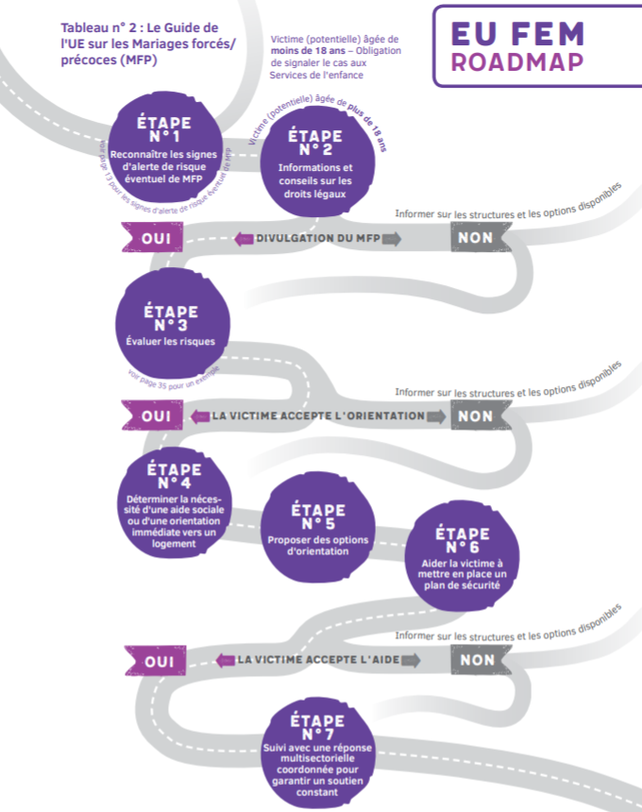

Slide 40
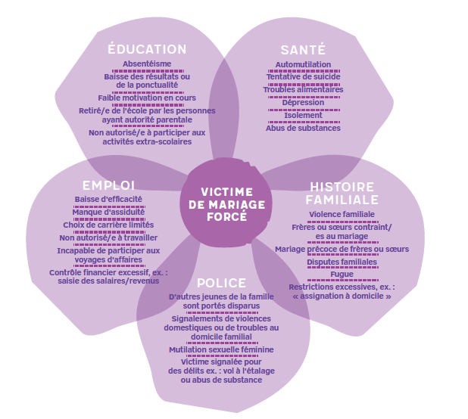
Les indicateurs d’alerte
Source : Dispositifs d’orientation pour les professionnel/les de première ligne, novembre 2016.

Slide 41
Conclusion
Les mariages forcés/précoces sont des pratiques traditionnelles qui constituent des crimes et des atteintes graves aux Droits Humains. Elles méritent des sanctions adaptées.
De nombreux.ses adolescent.e.s risquent toujours d’être marié.e.s de force pour des raisons sociales, culturelles et économiques.
Lorsque l’on est confronté à ces problématiques, il faut maintenir des contacts avec les personnes en qui l’on a confiance et chercher de l’aide auprès des professionnel.le.s, même si ces démarches peuvent paraître insurmontables.
Les mariages forcés et/ou précoces sont des « situations humaines » délicates à traiter pour les professionnel.le.s. Elles sont souvent rendues difficiles par l’indécision des adolescent.e.s concerné.e.s.

Slide 42
Outils pour aller plus loin
Le site du gouvernement, voir particulièrement la partie « Documentation pour les Professionnels » : https://arretonslesviolences.gouv.fr/ ;
Le site du GAMS : http://federationgams.org/ ;
Le Guide pédagogique de l’ADRIC et de Voix de femmes, Lutter contre le mariage forcé : soutenir le choix amoureux et l’autonomie des jeunes :
https://www.adric.eu/images/guides/Adric_VdF_Guide_Lutter_contre_le_mariage_forc%C3%A9.pdf ;
Le Guide du Ministère de l’Éducation sur les Comportements sexistes et violences sexuelles :
https://cache.media.eduscol.education.fr/file/Sante/44/9/Guide_comportements-sexistes-violences-sexuelles_-_edito_1209449.pdf ;
Le guide sur les Mariages Forcés en France de la Mission Interministérielle pour la protection des Femmes contre les violences et la lutte contre la traite des êtres humains (MIPROF) :
http://femmes.gouv.fr/wp-content/uploads/2014/02/Lettre-Observatoire-oct-2014.pdf.

Slide 43
Merci de votre attention

